Slide 1
La computación científica. Experiencias y perspectivas.
Alfonso Muñoz
Profesor honorario del departamento de Física, Universidad de La Laguna.
Presidente de la Comisión de Computational Physics, C20, IUPAP

Slide 2
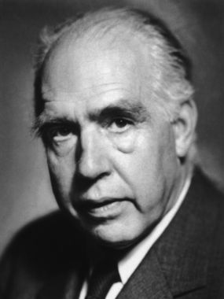
“An expert is a person who has made all the mistakes that can be made in a very narrow field”.
Niels Bohr (1885-1962)

Slide 3

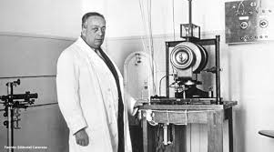
Un mundo roto y un puñado de valientes (1922)
En 1922, el mundo salía de la devastación de la Primera Guerra Mundial. La ciencia estaba profundamente fracturada por los nacionalismos.
Solo 13 países decidieron dar un paso al frente en Bruselas para fundar la IUPAP, con el objetivo de rescatar la cooperación internacional. Y España fue uno de esos pocos países fundadores, representada de forma brillante por Blas Cabrera. Un titán de la física española a quien Einstein llamaba cariñosamente "el maestro del magnetismo"
El pasaporte de España a la élite científica. España no adoptó las normas de la física internacional: ayudó a escribirlas.
2. Constructor de puentes en la Ejecutiva Mundial. Cabrera en la siguiente gran asamblea de la IUPAP fue nombrado Vicepresidente de la Unión. Desde ese puesto directivo, Cabrera luchó incansablemente por despolitizar la ciencia.
3. El anfitrión del Comité de Pesos y Medidas. Cabrera logró ocupar la secretaría de la Oficina Internacional de Pesos y Medidas y, bajo el paraguas de las redes que consolidó en la IUPAP, trajo a Madrid a los mejores físicos y químicos del planeta
Cabrera no solo firmó el acta de nacimiento de la IUPAP; se convirtió en su vicepresidente. Mientras en los parlamentos del mundo se hablaba de guerra y divisiones, Cabrera usaba la IUPAP para hablar de átomos, de magnetismo y de cooperación. Einstein lo apoyaba, Marie Curie debatía con él y las mentes más brillantes de la época respetaban su ciencia.

Slide 4
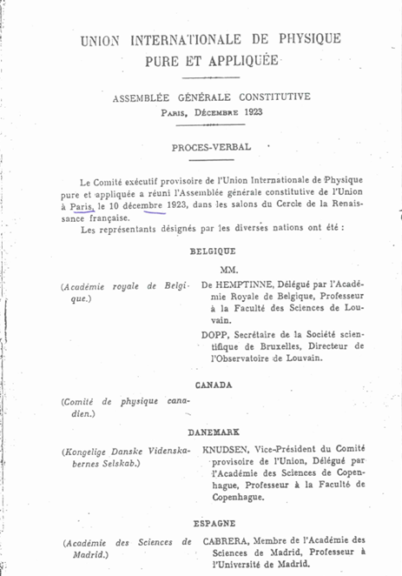

Slide 5
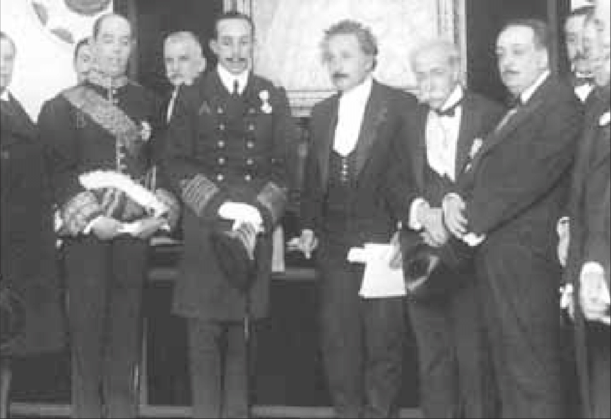
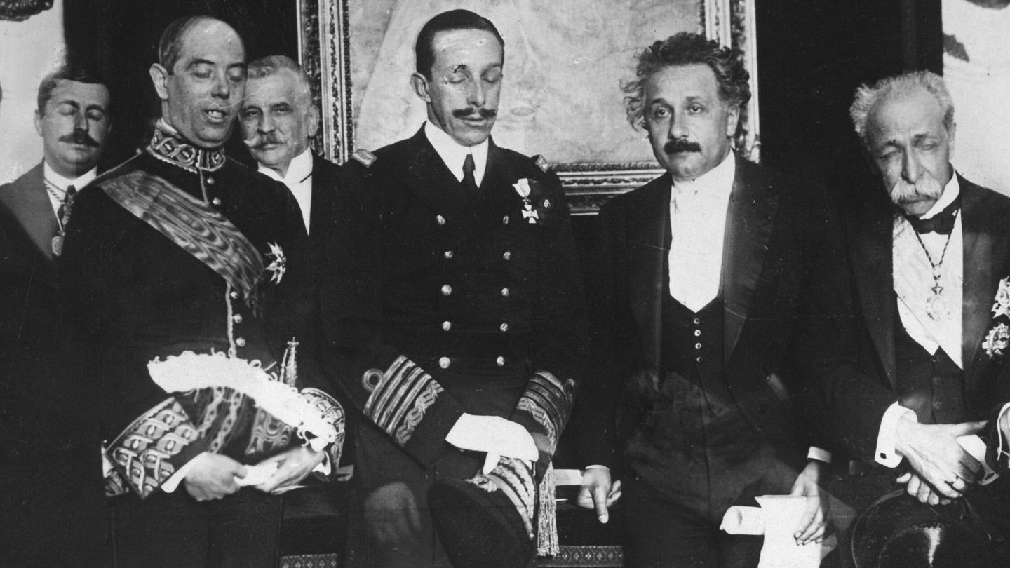
ABC 6 marzo 1923
Abre tus ojos ……

Slide 6
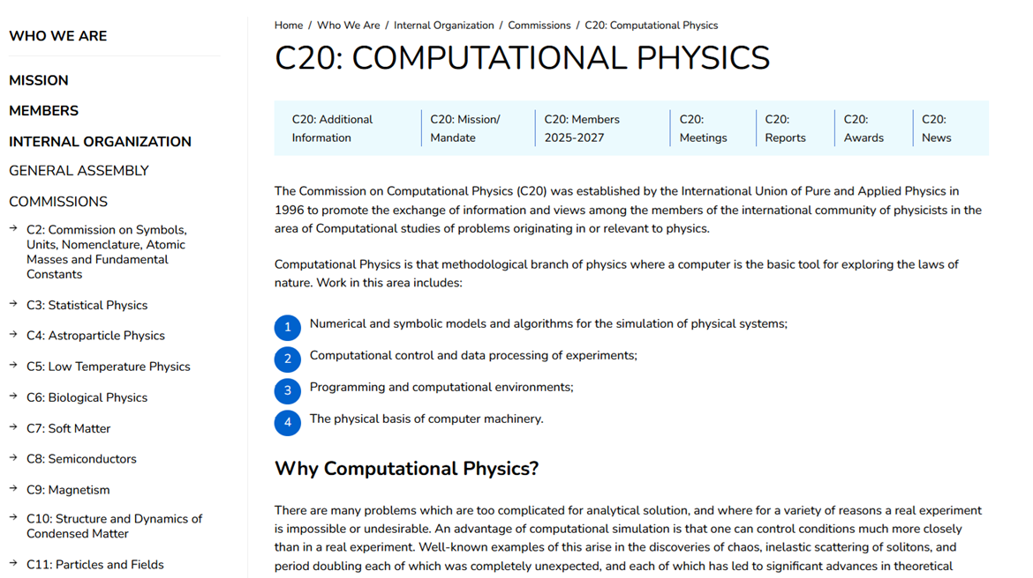

Slide 7
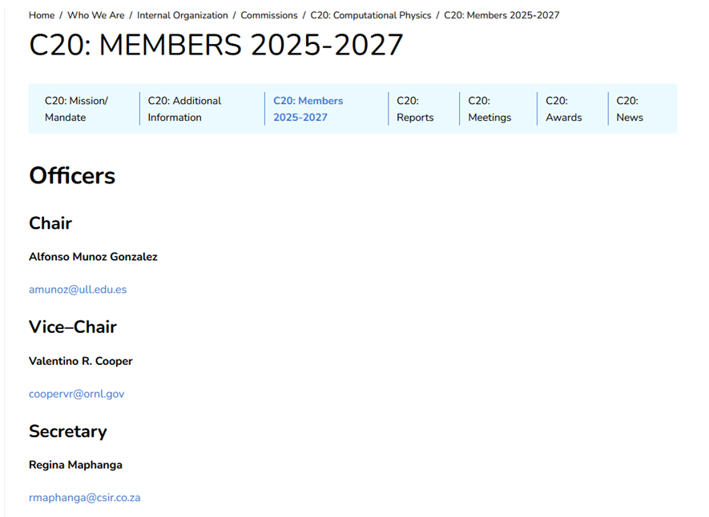
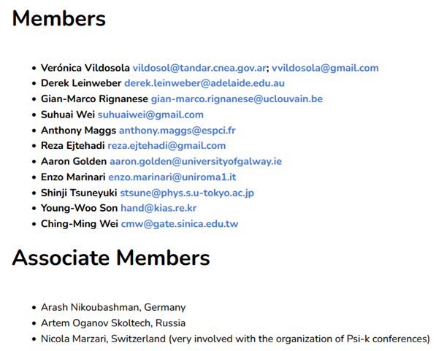

Slide 8
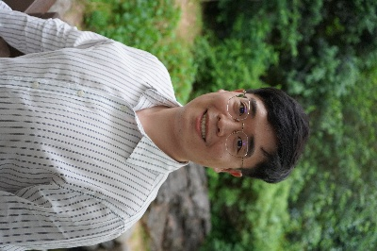
Comisión C20 (Física Computacional) de la IUPAP: cooperación internacional, geopolítica científica y el futuro del conocimiento mundial.
"La ONU de la Computación Científica en Física".
1. El Puente contra la Brecha Digital (Impacto entre Países)
C20 actúa para que la ciencia no se convierta en un privilegio de países ricos.
C20 organiza conferencias globales clave (como la Conference on Computational Physics o CCP) que rotan por diferentes continentes (Asia, África, América, Europa)
2. Estándares Globales para la Ciencia Confiable
C20 valida los métodos y promueve las mejores prácticas en física computacional a nivel mundial. Se necesita un árbitro internacional.
3. El Semillero del Talento Joven
La comisión otorga anualmente el prestigioso IUPAP Early Career Scientist Prize in Computational Physics al visibilizar a los jóvenes científicos que desarrollan nuevos algoritmos.
“For pioneering contributions to computational electronic structure theory through the development of accurate, scalable algorithms that bridge quantum chemistry, condensed matter physics, and quantum information science and enable accurate simulations of complex correlated systems.”
ECSP 2026
Dr. Joonho Lee
Harvard Univ.

Slide 9
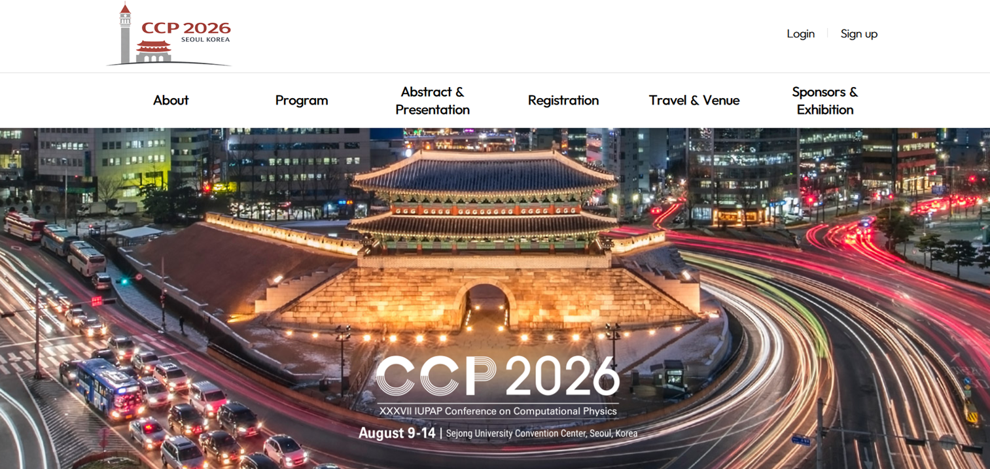
https://ccp2026.kr/

Slide 10
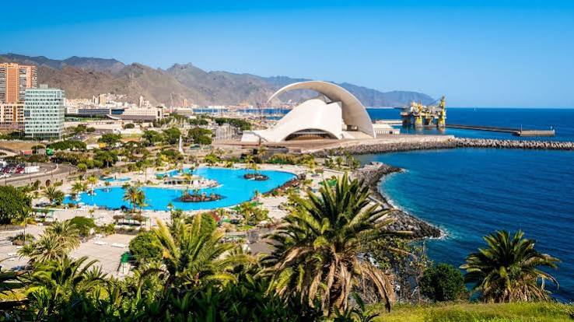
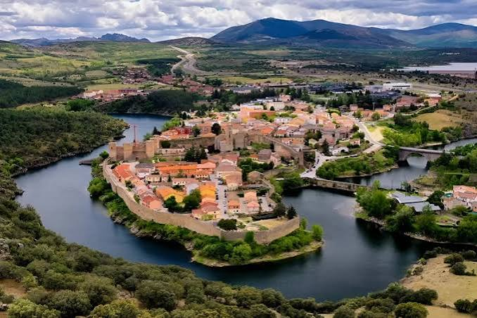
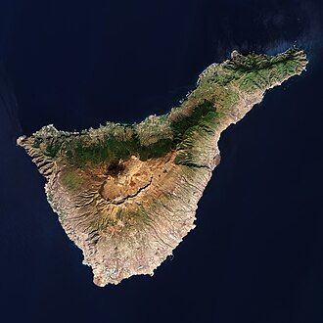
And now, the end is …
My Way:
¿Teórico o experimental?
La tercera vía:
Experimentos computacionales.

Slide 11
Una sutil diferencia.
Cuando un experimental presenta sus resultados todo el mundo se lo cree, excepto él.
(Conoce todo las suposiciones que ha tenido que usar para interpretar, las limitaciones de la técnica, los picos que ha tenido que eliminar, etc…)
Cuando alguien presenta resultados de un “experimento computacional” nadie se lo cree, excepto él.
(Cree tener controladas todas las aproximaciones y test que ha realizado)
Realmente son técnicas complementarias y combinadas con la teoría han demostrado que se complementa y nos permiten profundizar más en el conocimiento de muchos campos de la ciencia.

Slide 12


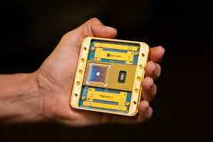
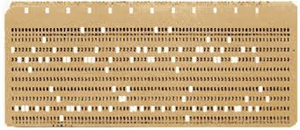
Back to the Past / Back to the Future
cúbits topológicos Fermiones Majorana
https://news.microsoft.com/source/emea/2026/06/microsoft-presenta-majorana-2/?lang=es

Slide 13
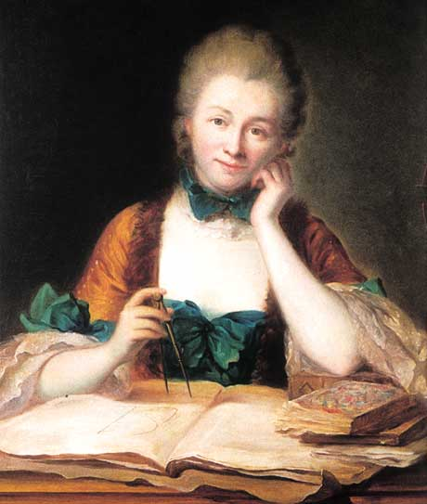
“La Física es un edificio inmenso, que sobrepasa las fuerzas de un solo hombre: algunos ponen una sola piedra mientras que otros construyen un ala entera, pero todos deben trabajar sobre los fundamentos sólidos que hemos dado a este edificio en el último siglo por medio de la Geometría y las observaciones; hay otros que levantan el plano del edificio, yo pertenezco a este grupo”
Gabrielle Émilie de Breteuil
Madame de Châtelet (1706-1749)

Slide 15

Lo fascinante de estar hoy en este Clúster es que somos la generación que está viviendo el puente entre la computación clásica y la computación cuántica. Operamos las máquinas más potentes de la historia de la física clásica (Etapa 5), mientras ayudamos a diseñar y programar los algoritmos que correrán en los procesadores cuánticos del mañana.

Slide 16
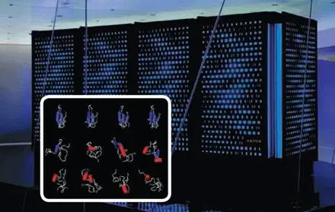
El Iceberg de la Computación Científica.
Una revolución.
1. El Motor de la Medicina y la Biología Moderna
Diseño de fármacos: La computación científica permite simular interacciones moleculares complejas en días en lugar de años. Un ejemplo histórico reciente es cómo aceleró drásticamente el desarrollo de las vacunas de ARNm.
Genómica y Medicina Personalizada: El análisis de secuencias completas de ADN para detectar predisposiciones a enfermedades y diseñar tratamientos a medida sería humanamente imposible sin el poder del procesamiento masivo de datos.
Estan acelerando la cura contra el cáncer al realizar cribados virtuales de millones de compuestos moleculares usando dinámica molecular acelerada por GPU.
Durante los últimos 50 años, la biología se enfrentó a un muro de tiempo. Para entender cómo funciona una enfermedad —ya sea el Alzheimer, un tipo de cáncer o un nuevo virus— necesitamos conocer la forma exacta de sus proteínas. Hasta hace muy poco, descubrir la estructura 3D de una sola proteína obligaba a un equipo de científicos a encerrarse en un laboratorio durante meses, a veces años, usando cristalografía de rayos X. Costaba cientos de miles o millones de euros por cada intento. Era un proceso de ensayo y error frustrante y, sobre todo, lentísimo
ANTON es el resultado de llevar las CPU y GPU al límite, de entrenar redes neuronales masivas y de dominar el procesamiento en paralelo y la memoria distribuida. Ese éxito histórico lleva su firma, la del High Performance Computing.

Slide 17
Supervivencia de la especie. De varios años a 12 meses. Vacuna COVID
El genoma digital (Bioinformática). Enero de 2020, científicos en China secuenciaron el ARN del SARS-CoV-2. Moderna o BioNTech descargaron el código genético en un archivo y empezaron a diseñar la vacuna en sus supercomputadoras.
Modelado de la Proteína "Spike" (Dinámica Molecular). El enemigo es la proteína Spike (S), la "llave" que usaba para invadir nuestras células. El problema es que esta proteína es altamente inestable y cambia de forma constantemente. Se simularon los movimientos atómicos de la proteína a una escala de microsegundos. Gracias a estos modelos computacionales, se descubrió que cambiando solo dos aminoácidos específicos por prolina (un aminoácido más rígido), la proteína Spike se quedaba "congelada" . Permito enseñar al cuerpo a combatirla con vacunas de ARNm para que el sistema inmune aprendiera.
Algoritmos de optimización de ARNm. Cambiaron ciertas letras genéticas (como sustituir la uridina por pseudouridina) para que la molécula fuera invisible al sistema de alarma celular, permitiendo que el ARNm sobreviviera el tiempo suficiente para que las células humanas generaran anticuerpos.
Simulación de Nanopartículas de Lípido (LNP). El ARNm necesita un vehículo para entrar a la célula: la nanopartícula lipídica. Se uso la química computacional para simular miles de combinaciones de lípidos en tempo record, prediciendo cuáles protegerían mejor el ARNm sin resultar tóxicas.
Todo se hizo en tiempo record gracias a la computación científica. El resto del año no se usó en inventar la vacuna, sino en realizar rigurosos ensayos clínicos y escalar a producción industrial.
¡La humanidad supero en tiempo record una de las mayores pandemias!

Slide 18
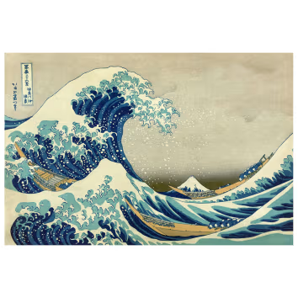
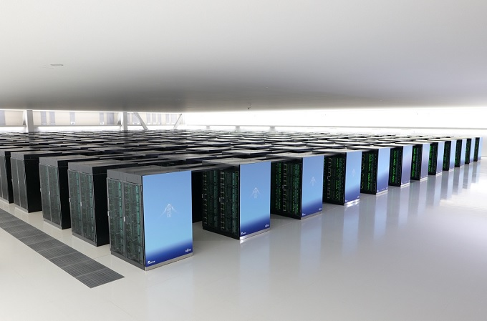
2. La Guardiana de nuestro Planeta
Modelado del cambio climático: Las supercomputadoras procesan décadas de datos históricos y variables atmosféricas para crear modelos precisos sobre el futuro de la Tierra, lo cual es vital para las políticas ambientales.
Prevención de desastres naturales: Los algoritmos actuales pueden predecir la trayectoria de huracanes, el comportamiento de incendios forestales y la propagación de tsunamis con una precisión increible, salvando miles de vidas.
Predecimos cómo afectará la contaminación a nuestra ciudad el próximo mes resolviendo millones de ecuaciones de Navier-Stokes en mallas de alta resolución espacial
Científicos en Japón lograron diseñar un sistema capaz de predecir la inundación detallada de zonas costeras urbanas en cuestión de segundos tras registrarse un terremoto, dando a la población el tiempo necesario para evacuar hacia zonas altas. Salva miles de vidas al transformar la incertidumbre general en alertas hiperlocales.
Para lograr esa velocidad en una emergencia, no se puede correr la simulación desde cero. Científicos de la Universidad de Tohoku y Fujitsu utilizaron el superordenador Fugaku para pre-calcular más de 20,000 escenarios posibles de tsunamis a escala exascala. Con esa gigantesca base de datos, entrenaron un modelo de Inteligencia Artificial. Durante el terremoto real, la IA deduce la inundación en segundos usando datos de ondas en alta mar, corriendo incluso en un ordenador convencional de protección civil.

Slide 19
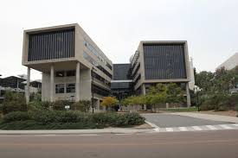
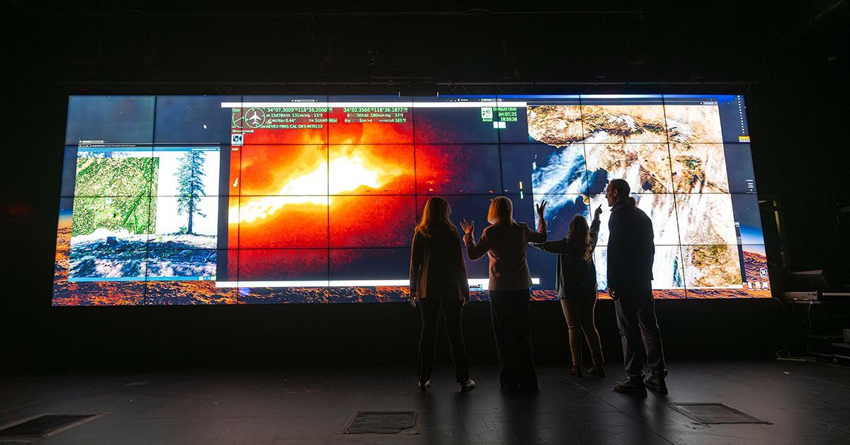
El sistema WIFIRE (desarrollado por la Universidad de California en San Diego) genera mapas predictivos del avance del fuego más rápido de lo que las llamas se propagan en la realidad. Los bomberos reciben en sus tablets la trayectoria exacta del incendio minutos después de detectarse el humo.
Ha cambiado por completo la respuesta ante mega-incendios (como los destructivos incendios de Los Ángeles). Permite a los equipos de emergencia enviar recursos justo a los puntos críticos antes de que el fuego llegue y coordinar evacuaciones seguras sin atrapar a los ciudadanos en las carreteras.
El corazón de WIFIRE es un sistema masivo de asimilación de datos en tiempo real. El clúster de supercomputación (que utiliza cientos de GPUs en paralelo) recibe constantemente datos caóticos y heterogéneos: imágenes térmicas de aviones en tiempo real que ven a través del humo, topografía 3D del terreno, modelos meteorológicos locales que cambian cada 15 minutos y sensores de humedad de la vegetación. El clúster unifica todo esto para resolver los modelos físicos de propagación de fuego sobre la marcha.

Slide 20
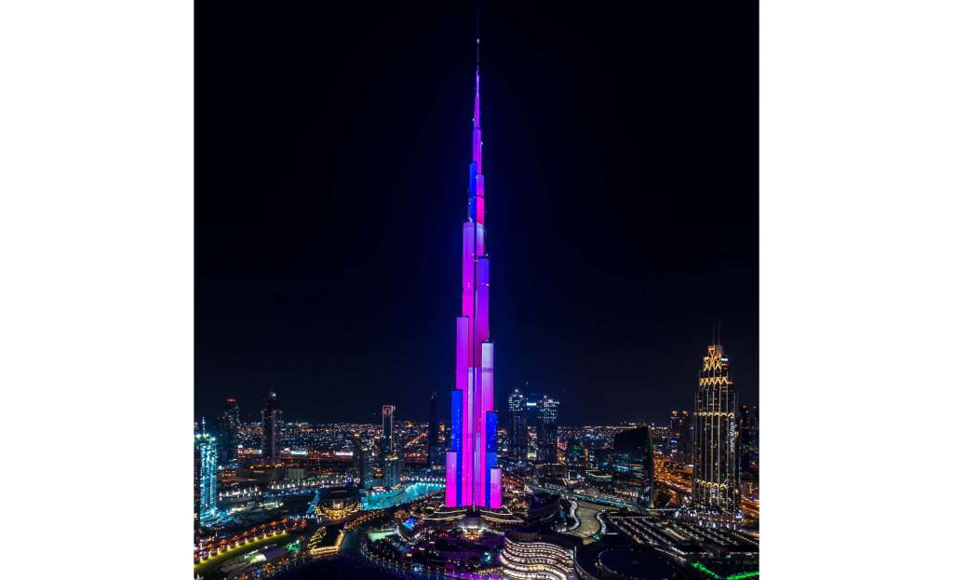
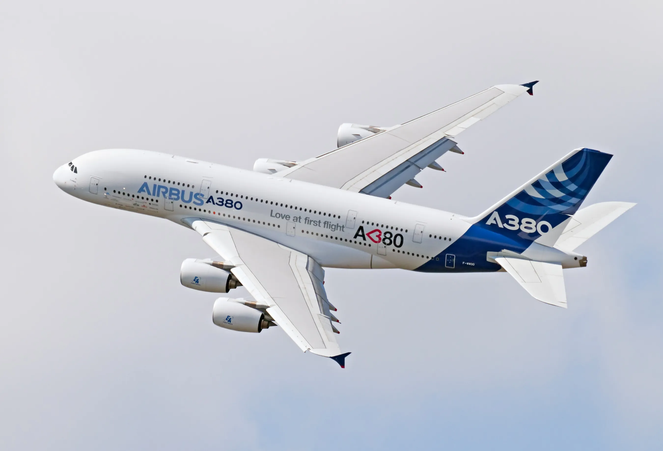
3. Innovación en Ingeniería y "Gemelos Digitales"
Prototipos Virtuales: Hoy en día no se diseña un avión, un automóvil de Fórmula 1 o un rascacielos sin antes someter un "gemelo digital" (Digital Twin) a pruebas extremas en simuladores. Esto reduce costes de fabricación, optimiza la aerodinámica y garantiza la seguridad antes de construir una sola pieza física.

Slide 21
4. La Columna Vertebral de la Inteligencia Artificial
Convergencia IA-HPC: El auge actual del Machine Learning y la Inteligencia Artificial no ocurrió por arte de magia; se apoya directamente en la infraestructura de la Computación de Alto Rendimiento (HPC). Entrenar grandes modelos de lenguaje o sistemas de visión artificial requiere el mismo hardware (clusters masivos de CPUs y GPUs) que nació para la ciencia computacional.
Se necesitan muchas y muy buenas HPUs

Slide 22
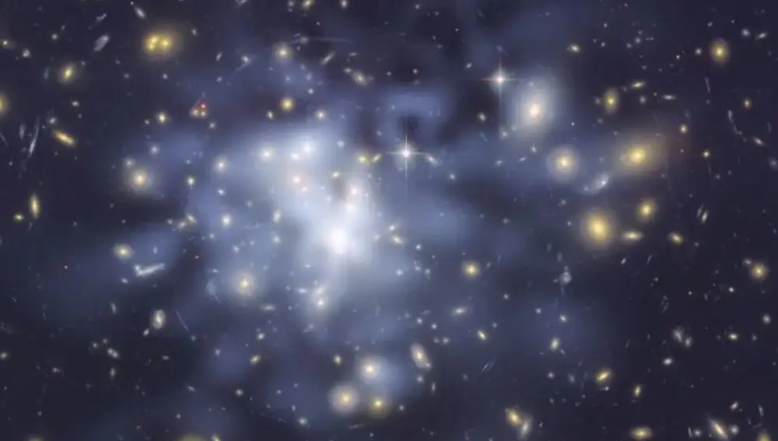
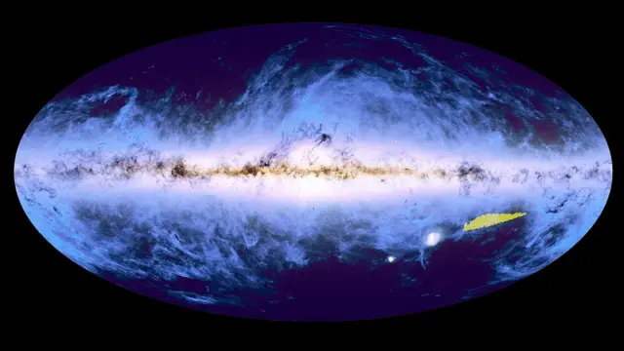
5. Exploración de lo Invisible y lo Infinito
Física Fundamental y Astrofísica: Desde procesar las montañas de datos que nos envía el Telescopio Espacial James Webb hasta analizar las colisiones de partículas subatómicas en el CERN. La computación nos permite entender desde el origen del universo hasta la composición de la materia oscura.

Slide 23
5. Física y Química de nuevos materiales. El futuro de la supervivencia humana.
Gracias a la física computacional, hoy podemos diseñar materiales ab initio, es decir, sin necesidad de replicar algo que ya existe en la naturaleza.
Utilizando la Teoría del Funcional de la Densidad (DFT), los científicos podemos resolver ecuaciones cuánticas complejas para predecir cómo se comportarán los electrones en un material que aún no ha sido fabricado. Esto permite saber de antemano si un material será un buen aislante, un superconductor de electricidad o si resistirá altas temperaturas o altas presiones.
La combinación de la computación científica tradicional con el Aprendizaje Automático (Machine Learning) ha creado una sinergia ultrapotente.
Bases de datos de materiales: Proyectos globales han catalogado las propiedades de cientos de miles de compuestos gracias a cálculos computacionales.
Predicción molecular: Las IA pueden analizar estos datos y "sugerir" estructuras químicas completamente nuevas con las propiedades exactas que los humanos necesitamos, actuando como un arquitecto molecular molecular automatizado.
El material superduro que compite con el diamante (Nitruros de Carbono)
El material superduro que compite con el diamante (Nitruros de Carbono). Siguiendo las instrucciones de la simulación, los físicos lograron sintetizar el material en el laboratorio. El resultado fue un nitruro de carbono que no solo es increíblemente duro (capaz de competir con el diamante), sino que tiene una propiedad extra: es altamente elástico, brilla intensamente bajo la luz y almacena una enorme cantidad de energía en sus enlaces químicos.
Impacto futuro: Revestimientos protectores para naves espaciales, herramientas de corte industrial ultra duraderas y nuevos tipos de explosivos o combustibles limpios de alta densidad.

Slide 24
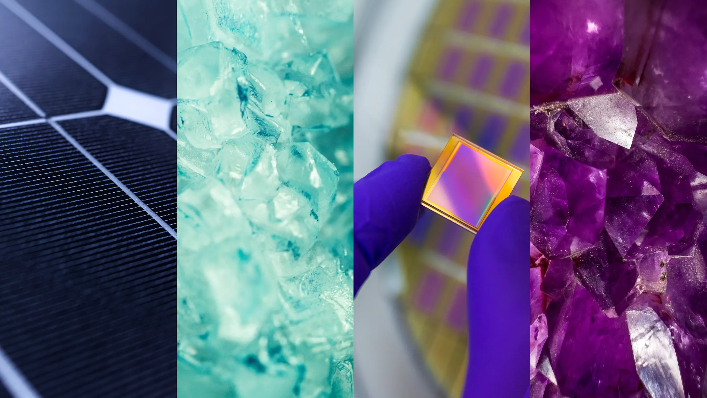
6. GNoME: El "Big Bang" de los nuevos materiales estables
A finales de 2023, la división de IA de Google (DeepMind) presentó una herramienta llamada GNoME (Graph Networks for Materials Exploration). En lugar de diseñar un solo material, utilizaron el aprendizaje profundo para predecir la estabilidad de millones de estructuras cristalinas a la vez.
El logro computacional: GNoME multiplicó de la noche a la mañana el número de materiales conocidos por la humanidad. Descubrió 2.2 millones de nuevos cristales estables. Para ponerlo en perspectiva, esto equivale a 800 años de descubrimientos experimentales acumulados en laboratorios humanos.
El resultado real: De esos millones de diseños digitales, el sistema filtró los 381,000 más prometedores. Científicos de todo el mundo ya están utilizando robots de síntesis automatizada para fabricar físicamente estos materiales en laboratorios.
Impacto futuro: Entre los materiales descubiertos por esta IA se encuentran 52,000 nuevos compuestos similares al grafeno y 528 potenciales conductores de alta eficiencia para baterías de litio. Esto abre la puerta a una generación completamente nueva de superconductores y tecnologías de energía limpia que ni siquiera sabíamos que eran posibles.
Cuidado, la HPU ha detectado fallos, errores básicos etc…
Supervisión.

Slide 25
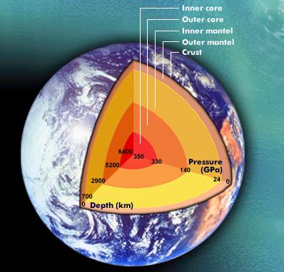
#1 Physics and chemistry laboratory
High Pressure and High Temperature are the NORMAL CONDITIONS!
La naturaleza egocéntrica del ser humano.

Slide 26
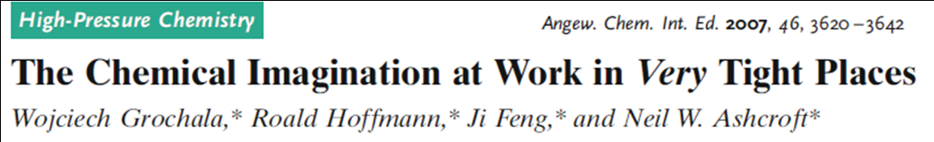
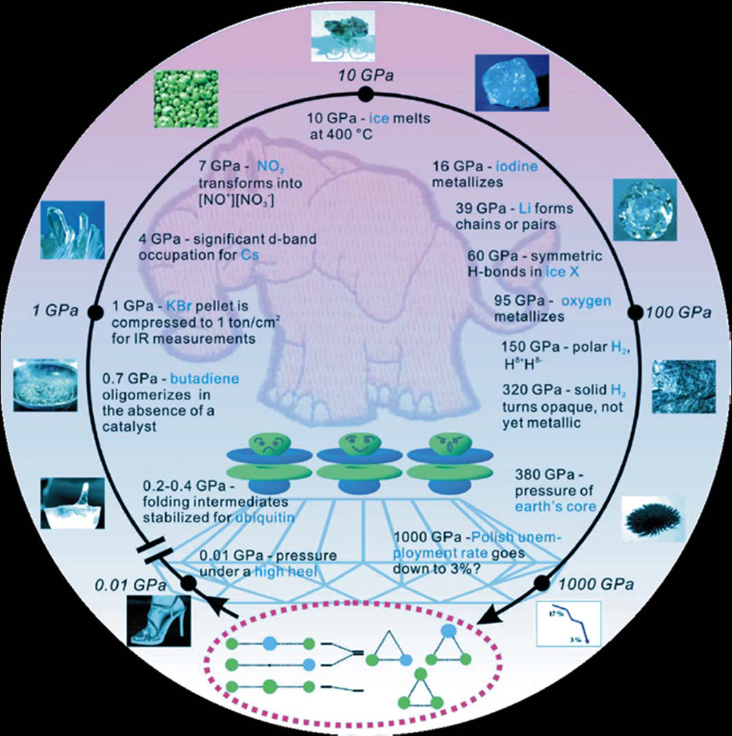

Slide 27
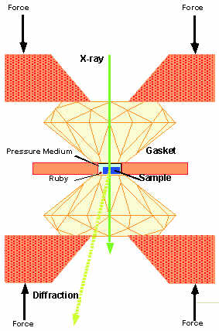
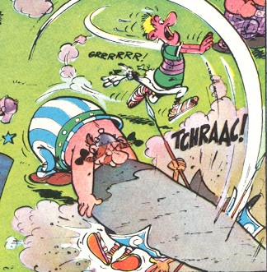
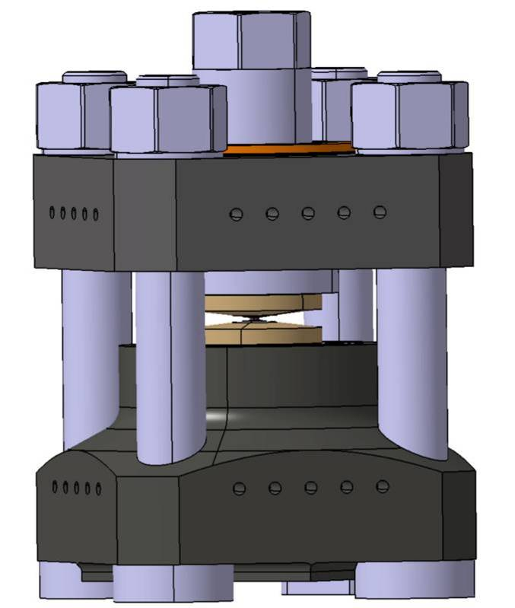
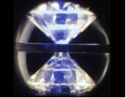
High Pressure Experiments: Diamond Anvil Cell
Shock Waves
DAC
Vol. < 0.002 mm³
Raman
DRX
Vol.30-60 mm³
Neutrons
Paris-Edimburg (PE)
EXAF, INS etc…
Laser heating

Slide 28
Ab initio Simulations
State of the art Ab Initio Total Energy Pseudopotential calculations are useful to study many properties of materials.
No experimental input required (even the structure). Only Z is required. They can provide and “predict” many properties of the material if the approximations are correct!
DFT is the standar theory applied, it is “exact” but one need to use approximations, XC functional (LDA, GGA etc…), BZ integration with k-special points, etc. (some problems in high correlated systems, f-electrons etc..). DFPT also available, allows to study phonons, elastic constants etc…
More elaborated approximations are also available, like LDA + U, MD, etc..
Many computer programs available, some times free (Abinit, quantum espresso, VASP, CASTEP, etc…)
Ab initio methods provide and alternative and complimentary technique to the experiments under extreme conditions.

Slide 29
Quantum computing. Un futuro prometedor.
Estamos en una etapa de transición crítica: ha dejado de ser un mero experimento de física teórica para convertirse en una tecnología incipiente con integración industrial, aunque todavía con importantes desafíos técnicos por superar.
La era de los "Cúbits Lógicos" y la corrección de errores. Hemos pasado de quere tener mas cúbits al enfoque actual de tratar la corrección de errores. Las empresas líderes están agrupando múltiples cúbits físicos inestables para crear un solo cúbit lógico estable y confiable.
El dominio de la computación híbrida. arquitectura híbrida cuántica-clásica, la supercomputadora clásica ejecuta gran parted el trabajo y recurre para ciertas cosas a la computadora cuántica.
Aplicaciones y simulaciones reales prometedoras. Ya hay pruebas en Química y ciencia de materiales: Para simular interacciones atómicas y en Logística y finanzas: En problemas complejos de optimización.
La urgencia de la Criptografía Post-Cuántica. Existe el riesgo del "Q-Day“, uno de los impactos más tangibles hoy es la preocupación por la seguridad cibernética.
El futuro en desarrollo: Cúbits Superconductores (El enfoque de IBM , Google). Iones Atrapados (Precisión extrema, Quantinuum, IonQ ), Átomos Neutros (La tecnología emergente QuEra y Pasqal), Fotónicos y Topológicos (La apuesta a largo plazo: Computación Fotónica (PsiQuantum, Xanadu)), Computación Topológica (Microsoft, Majorana 2).

Slide 30

And the Oscar is for ……….
El Factor Humano (El verdadero motor invisible), HPU
El verdadero valor de la computación científica está en las mentes que escriben el código, interpretan y analizan los resultados, optimizan los algoritmos y mantienen los sistemas refrigerados y funcionando 24/7.
La inversión en este tipo de infraestructuras es la única manera de garantizar que la sociedad esté preparada para los retos del mañana (nuevos virus, nuevos materiales para un futuro sostenible, crisis energética, exploración espacial, etc.)
Todo lo que hemos comentado no se produce de forma espontanea, no es un milagro, es el resultado del trabajo de muchas personas que se implican en el estudio de distintos problemas mediante la computación científica.

Slide 31
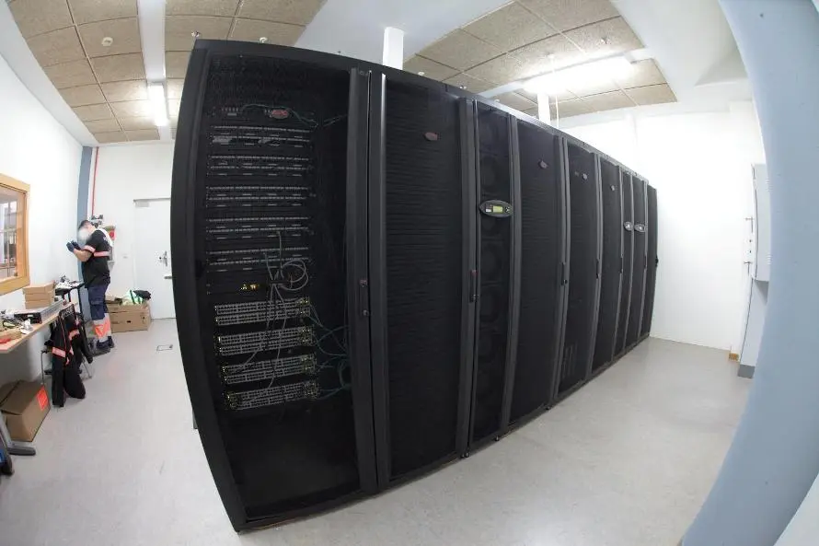
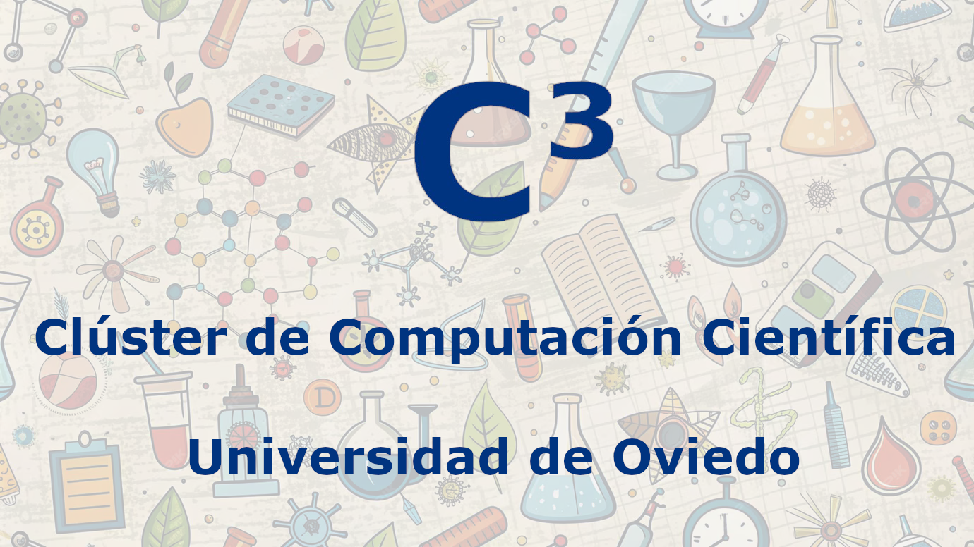
Ya hemos visto cómo la computación científica salva vidas con las vacunas y las proteínas o nos protege de fenómenos climáticos en el mundo. Pero no hace falta irse a Japón, a California o al MIT para ver esto en acción. Lo tiene aquí mismo, en Asturias.
Cuando las luces del Clúster de la Universidad de Oviedo parpadean por la noche, no están ejecutando tareas sencillas. En ese mismo instante, sus procesadores pueden estar ayudando al CERN a descubrir de qué está hecho el universo, diseñando un nuevo material crucial para nuestra supervivencia, diseñando una terapia prometedora para un paciente del HUCA para ganarle la batalla al cáncer, o simulando los materiales energéticos del futuro. Este clúster es para Asturias un billete hacia la economía del conocimiento global.

Slide 32
Por ejemplo: El Clúster de Computación Científica de la Universidad de Oviedo (gestionado a través de sus Servicios Científico-Técnicos y en estrecha colaboración con institutos como el ICTEA o el IUOPA.
Ha logrado importantes hitos:
El "Filtro Asturiano" del CERN y la búsqueda de la Materia Oscura
El Grupo de Física de Altas Energías de la Universidad de Oviedo es una referencia internacional en el experimento CMS del Gran Colisionador de Hadrones (LHC) en el CERN.
El clúster de Oviedo funciona como un nodo de la red mundial (Grid) para procesar y analizar estos datos, habiendo participado directamente en el análisis histórico que confirmó el Bosón de Higgs y, actualmente, en la búsqueda de la elusiva materia oscura.
Bioinformática contra el Cáncer y el envejecimiento (IUOPA)
El Instituto Universitario de Oncología del Principado de Asturias (IUOPA) ha liderado hitos mundiales en la secuenciación del genoma, incluyendo el mapa genético de la leucemia linfática crónica y el descubrimiento de nuevos genes del envejecimiento acelerado.
El clúster de computación científica de Oviedo ha sido la herramienta indispensable para realizar el ensamblaje bioinformático y buscar los errores genéticos que causan los tumores, permitiendo a los oncólogos asturianos diseñar terapias dirigidas mucho más eficaces para los pacientes de la región.
Simulación Atómica para la Transición Energética y el Hidrógeno Verde
Varios grupos de investigación de la Universidad de Oviedo (en Química Física, Analítica y Física de la Materia Condensada) destacan en el modelado computacional de nuevos materiales.
, los investigadores asturianos utilizan el clúster para diseñar nuevos catalizadores a escala atómica. Esto está permitiendo crear materiales más baratos y eficientes para la producción de hidrógeno verde y el desarrollo de nuevas celdas solares, impulsando la transición ecológica desde las pantallas de Oviedo. Desarrollo de nuevas herramientas, topología de la cargra. CRITIC etc..

Slide 33
“Prediction is very difficult, especially about the future”.
Niels Bohr (1885-1962)

Slide 34


